Slide 1
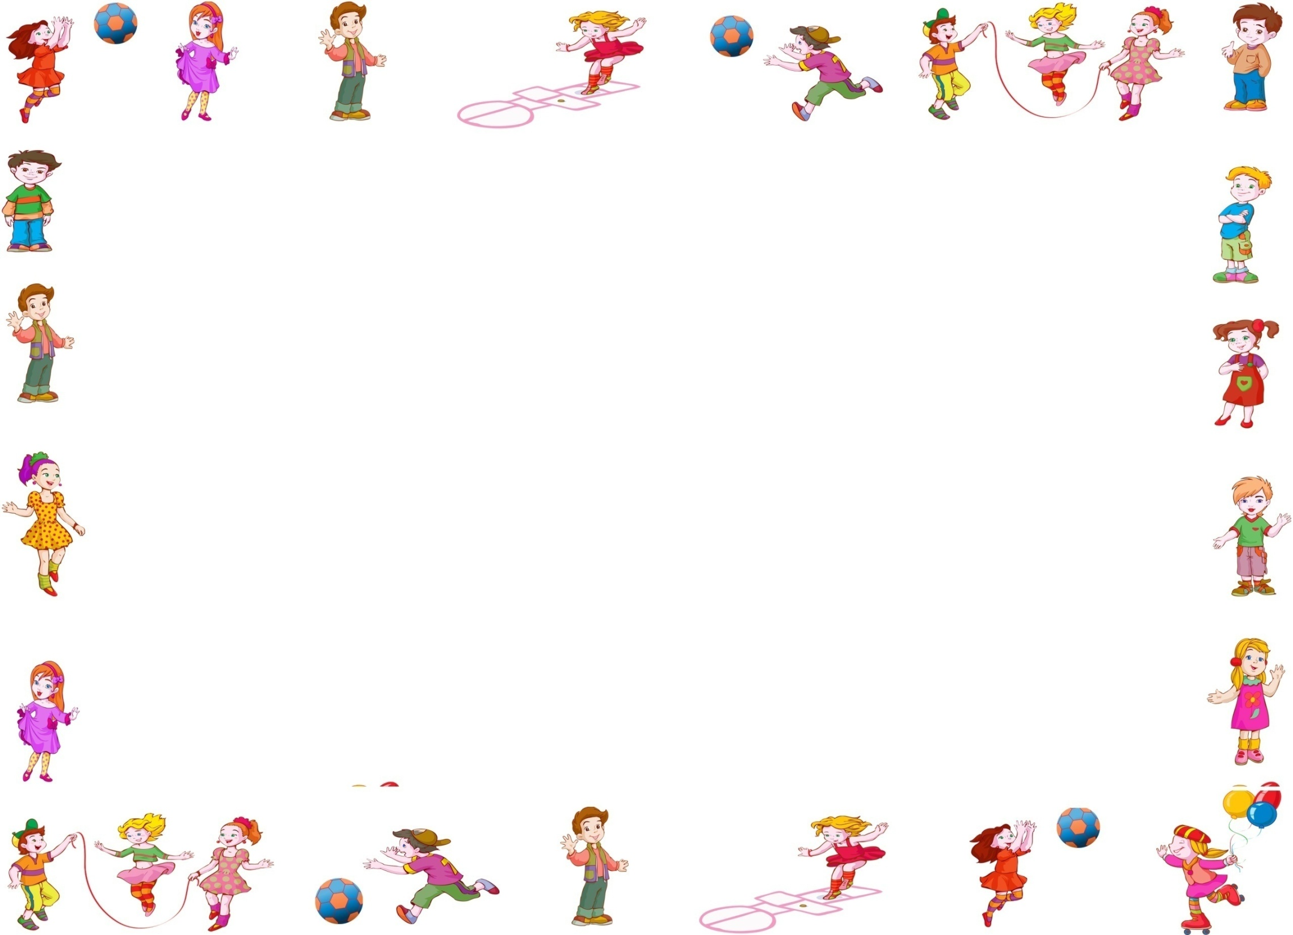
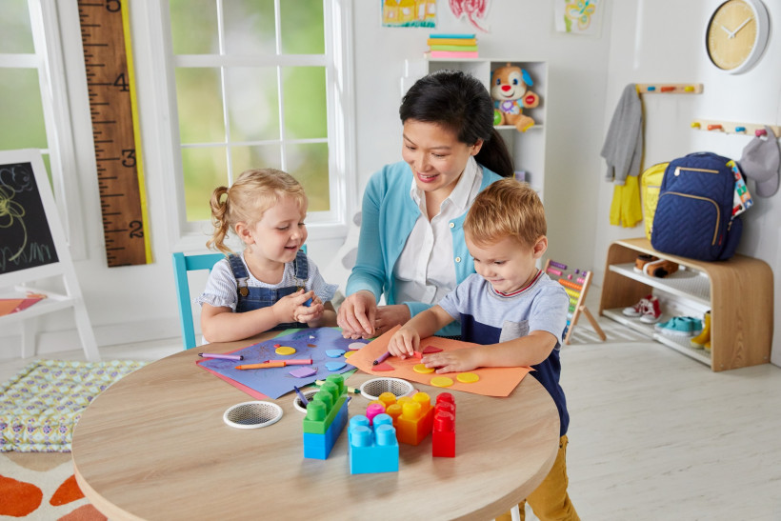
Рекомендации для родителей. «Чем занять ребенка дома» Обучающие сайты:https://iqsha.ru/uprazhneniya 18412 заданий для детей Развивающие игры для детей от 2 до 11 лет Подготовили воспитатели средней группы № 7 «Ручеек» Котова И.Б. Сахарова Е.В

Slide 2
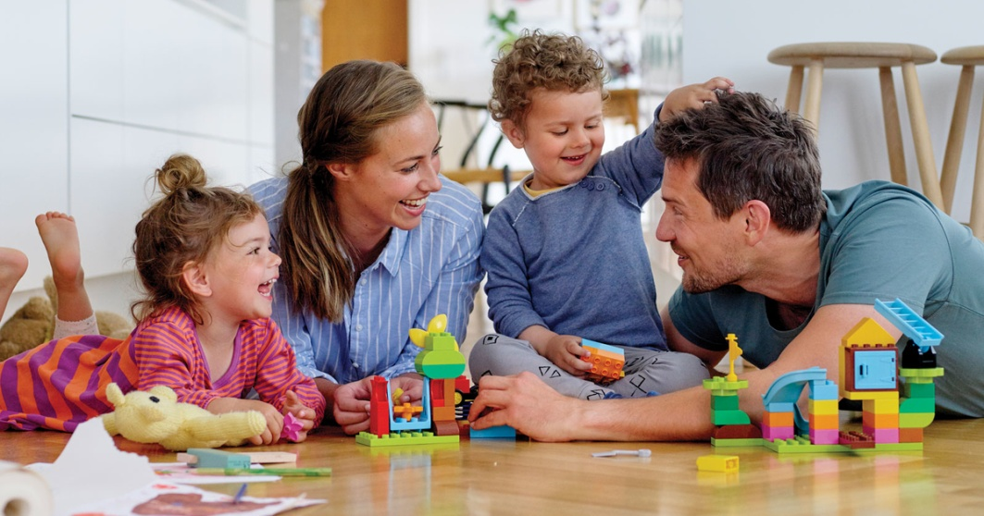
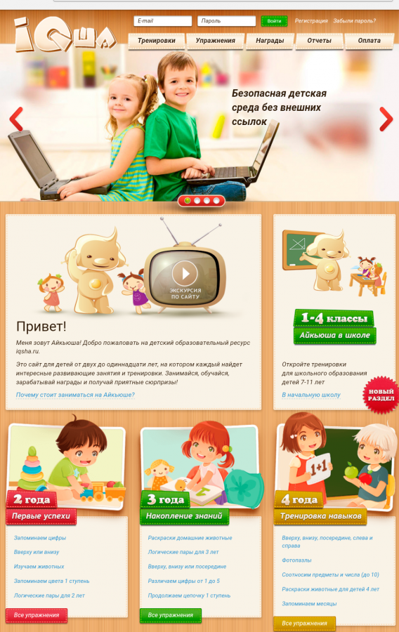
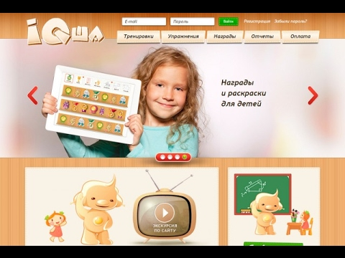

Slide 3
Развивающие игры для вашего голопуза http://golopuz.org/- так называется сайт с небольшим количеством ярких, понятных малышам и содержательных флеш-игр. Игры представлены в разделах "Алфавит", "Цифры", "Логические", "Внимание и память", "Пазлы". Самые очевидные плюсы сайта - игры бесплатны, а на сайте нет рекламы! Минус в явно недостаточном количестве этих игр. Впрочем, если их дозировать, как и любую деятельность ребенка за компьютером, их хватит на много увлекательных вечеров! Портал "Чудо-юдо" https://chudo-udo.info/- настоящий клад развивающих материалов на любой вкус. Кроссворды и ребусы, лабиринты и прописи, скороговорки и аудиосказки, поделки и пазлы для малышей - каждый родитель найдет, чем заняться ребенку любого возраста! Сайт изобилует материалами для распечатывания и описаниями различных оффлайн-активностей. Даже если вы не будете пользоваться никаким другим сайтом для своего ребенка, вы обеспечите деятельность для домашних занятий на несколько лет вперед, потому что задания сайта растут вместе с ребенком.

Slide 4
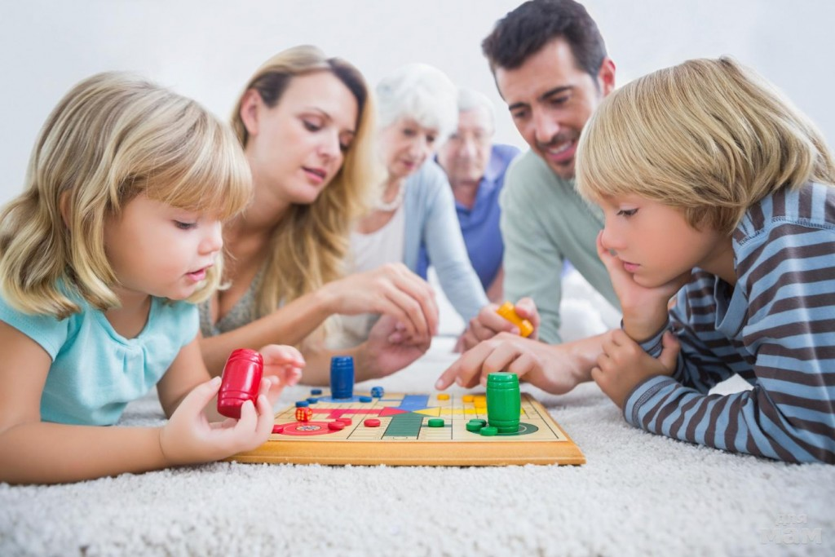
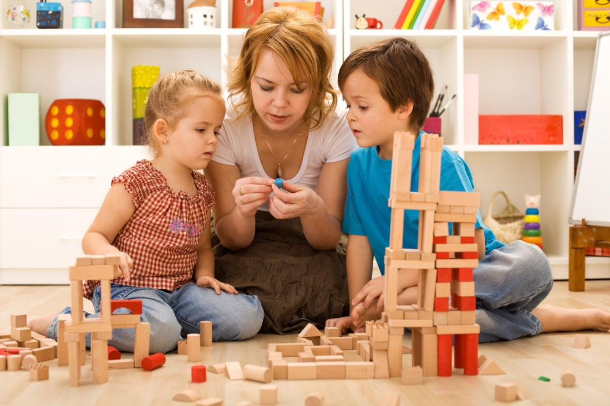
"Играемся" - еще один сайт с обучающими бесплатными играми для детей. Игры разбиты на категории: на внимание и память, на логику и мышление, загадки и ребусы, пазлы, для малышей и другие. Реклама на сайте есть, но при правильном обращении со страницей ребенок может ее не заметить. Игры созданы на технологии flash и не будут работать на планшетах ipad.

Slide 5
Сайт "Развитие ребенка" - старожил в интернет-пространстве для детей и родителей. Команда профессиональных педагогов и психологов не устает радовать нас обзорами развивающих игрушек и книг, рекомендациями дидактических пособий, а также описаниями упражнений, которые доступны для выполнения не только в домашних условиях, но и за пределами дома. На сайте много развивающих карточек и раскрасок для распечатывания. На этих электронных презентациях выросли детки, которые сейчас уже ходят в среднюю школу. Презентации высочайшего методического качества представлены во всем многообразии тем, которое только можно себе представить: еда, улица, история, музыкальные инструменты, животные и многое другое. Если ваш ребенок тянется к компьютеру, но еще мал для самостоятельных занятий - открывайте презентацию и начинайте вести короткие, понятные ребенку рассказы о каждом слайде. Вот увидите, ребенок полюбит эти учебные разговоры не меньше чтения книг!

Slide 6
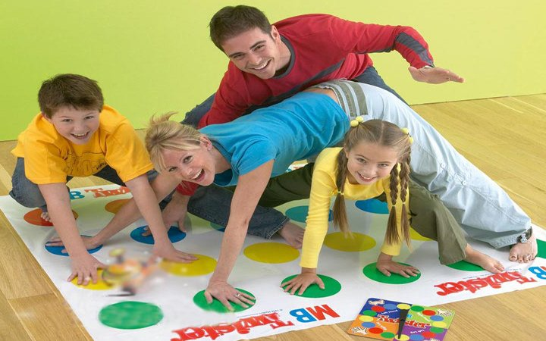
На сайте "По складам" собраны уникальные игры на обучение детей чтению. Соединяя буквы, склады и слоги, дети сами не замечают, как начинают разбираться в принципах составления и чтения слов. Сайт монетизируется за счет рекламы, поэтому родителям необходимо настраивать окно, в котором ребенок выполняет задание, прежде чем усадить малыша за монитор. Но аналогов этим упражнениям в пространстве рунета практически нет. Игры разработаны на flash, поэтому будут недоступны для apple-устройств.

Slide 7
Развитие детей - максимально лаконичное и понятное название для сайта, на котором есть все необходимое неутомимому родителю. Сайт полон конкретных практических рецептов: как научить пересказывать текст, научить вырезать ножницами, писать цифры, организовать веселый день рождения и многое другое. Статьи в большинстве своем живые, написанные от души, а не для поисковых роботов - тем и притягивает внимание сайт. Развитие детей - максимально лаконичное и понятное название для сайта, на котором есть все необходимое неутомимому родителю. Сайт полон конкретных практических рецептов: как научить пересказывать текст, научить вырезать ножницами, писать цифры, организовать веселый день рождения и многое другое. Статьи в большинстве своем живые, написанные от души, а не для поисковых роботов - тем и притягивает внимание сайт.

Slide 8
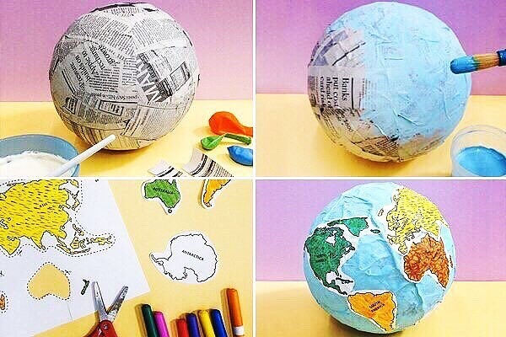
Рисуем мастерим, лепим, конструируем: «ГЛОБУС» Самый оригинальный и веселый способ познакомиться со странами континентами, интересными местами или погрузиться в создание собственного мира — сделать глобус своими руками! ⠀ Для этого понадобятся: воздушный шарик или небольшой мяч; — краски; — газеты; — бумага; — фломастеры; — клей. ⠀ Как делать: Надуваем воздушный шарик/берем мячик и обклеиваем его газетами. ⠀Красим газеты в синий цвет. На листе бумаги рисуем континенты, раскрашиваем в разные цвета, вырезаем и клеим на поверхность голубого шара. ⠀ Наш глобус готов!

